Slide 1
ПИК 2
Лекции
Доц. д-р Даниела Гоцева
http://dgotseva.com

Slide 2
Стандартни функции
Лекция No 5

Slide 3
Въведение
За да се ползват фунциите, трябва да се сложи:
#include <stdlib.h>
Съществуват 3 основни категории функции:
  Аритметични
  Random Numbers
  Преобразуване на низове

Slide 4
Аритметични функции
Съществуват 4 основни целочислени функции:
int abs(int number);
long int labs(long int number);
div_t div(int numerator,int denominator);
ldiv_t ldiv(long int numerator, long int denominator);

Slide 5
Аритметични функции
Включени са и 2 функции, които работят с int и long числа:
  abs – връща абсолютната стойност на аргумента си.
  div – има два аргумента и намира цялата част и остатъка от делене. Структурата div_t е дефинирана (в stdlib.h):
typedef struct {
int quot; /* quotient */
int rem; /* remainder */
} div_t; (ldiv_t е дефинирана по подобен начин).

Slide 6
Пример
#include <stdlib.h>
int main()
{
int num = 8, den = 3;
div_t ans;
ans = div(num,den);
printf("Answer:\n\t Quotient = %d\n\t Remainder = %d\n", ans.quot,ans.rem);
system("pause");
return 0;
}

Slide 7
Псевдослучайни числа
Random numbers се използват за симулация на случайни събития при игри, симулации и експерименти. На практика няма функция, която да дава истински случайни числа – те генерират псевдослучайни числа. Те се изчисляват по формула (различните генератори използват различни формули) и последователността, която генерират включва повторения на числа.
seed е множество, от което се стартира генерацията на последователността. Следователно, всеки път когато се подаде една и съща стойност за seed ще се генерира еднаква последователност от числа.

Slide 8
Псевдослучайни числа
За генерирането на различни последователности се ползва системното време като seed.
Съществуват различни стандартни функции за генериране на случайни числа. Те използват различни алгоритми.
int rand(void);
void srand(unsigned int seed);

Slide 9
Псевдослучайни числа
rand() връща псевдослучайно число в диапазона от 0 до (2^15)-1.
srand() задава seed.
Пример:
srand( (unsigned int) time( NULL ));

Slide 10
Псевдослучайни числа
double drand48(void);
double erand48(unsigned short xsubi[3]);
Функциите drand48() и erand48() връщат неотрицателно релано число с двойна точност в интервала [0.0, 1.0).
long lrand48(void);
long nrand48(unsigned short xsubi[3]);
Функциите lrand48() и nrand48() връщат неотрицателно цяло число от тип long, развномерно разпределено в интервала [0, 2**31).

Slide 11
Псевдослучайни числа
long mrand48(void);
long jrand48(unsigned short xsubi[3]);
Функциите mrand48() и jrand48() връщат цяло число от тип signed long, равномерно разпределено в интервала [-2**31, 2**31).
void srand48(long seed);
unsigned short *seed48(unsigned short seed[3]);
void lcong48(unsigned short param[7]);
Функциите srand48(), seed48() и lcong48() задават начална стойност за drand48(), lrand48() или mrand48() като една от тях трябва да се извика първа.

Slide 12
Преобразуване на низове
double atof(char *string) -- низ в double.
int atoi(char *string) -- низ в цяло число.
int atol(char *string) -- низ в цяло от тип long.
double strtod(char *string, char *endptr) -- низ в double по зададено начало и край на низа.

Slide 13
Преобразуване на низове
long strtol(char *string, char *endptr, int radix) -- низ в цяло от тип long по зададени начало, край на низа и бройна система.
unsigned long strtoul(char *string, char *endptr, int radix) -- низ в цяло от тип unsigned long, по зададени начало, край на низа и бройна система.

Slide 14
Преобразуване на низове
Водещите празни позиции се пропускат.
Неправилните символи отзад в низа се игнорират.
Ако не може да се направи преобразуване, се връща нула и errno се установява в ERANGE.

Slide 15
Преобразуване на низове
Примери
char *str1 = "100";
char *str2 = "55.444";
char *str3 = " 1234";
char *str4 = "123four";
char *str5 = "invalid123";
int i;
float f;
i = atoi(str1); /* i = 100 */
f = atof(str2); /* f = 55.44 */
i = atoi(str3); /* i = 1234 */
i = atoi(str4); /* i = 123 */
i = atoi(str5); /* i = 0 */

Slide 16
Търсене и сортиране
stdlib.h предоставя 2 полезни функции за търсене и сортиране на произвилен тип данни.
qsort() е тсандартна библиотечна функция, която подрежда по ключ от произволен тип в нарастващ ред, като елементите са в едномерен масив с фиксирана дължина.
Прототипът на qsort (stdlib.h) е:
void qsort(void *base, size_t num_elements, size_t element_size, int (*compare)(void const *, void const *));

Slide 17
Търсене и сортиране
bsearch() е стандартна библиотечна функция, реализираща двоично търсене в подреден едномерен масив с фиксирана дължина.
Прототипът на bsearch (stdlib.h) има вида:
void *bsearch(const void *key, const void *base, size_t nel, size_t size, int (*compare)(const void *, const void *));

Slide 18
Търсене и сортиране
Пример
typedef struct { int key; struct other_data; } Record;
...
int record_compare(void const *a, void const *a)
{ return ( ((Record *)a)->key - ((Record *)b)->key ); }
...
Record key; Record *ans;
key.key = 3; /* index value to be searched for */
Qsort(array,arraylength,sizeof(Record),record_compare);
ans = bsearch(&key, array, arraylength, sizeof(Record), record_compare);

Slide 19
Работа с низове
<string.h>

Slide 20
Въведение
Функциите, свързани с работа с низове, които са дефинирани в <string.h>, могат да се разделят на две групи. В първата група имената на функциите започват със str; във втората група имената започват с mem.
Като изключим функцията memmove, при всички останали поведението не е определено, ако копирането на низовете се осъществява с обекти, които се припокриват.
Всички функции за сравнение разглеждат аргументите на масивите като unsigned char.
В таблицата по-долу променливите s и t са от тип char *; cs и ct са от тип const char *; n е от тип size_t; с представлява int число, преобразувано до char.

Slide 21
char *strcpy(s,ct) | копира низа ct в низа s, заедно c '\0' накрая; връща s.
char *strncpy(s,ct,n) | копира най-много n символа от низа ct в низа s; връща s.Ако в t има по-малко символи, отколкото n показва, оставащите позиции се допълват с '\0'.
char *strcat(s,ct) | присъединява низа ct към края на низа s; връща s.
char *strncat(s,ct,n ) | присъединява най-много n символа от низа ct към края на низа s, като поставя ' \0' накрая на s; връща s.
int strcmp(cs,c t ) | сравнява низа cs с низа ct; връща <0, ако cs<ct, 0 ако cs==ct и >0, ако cs>ct.
int strncmp(cs,ct,n ) | сравнява най-много n символа от низа cs с низа ct; връща <0, ако cs<ct, 0 ако cs==ct и >0, ако cs>ct.
char *strchr(cs,c) | връща указател към първата позиция, където с се появява в низа cs, или NULL, ако с не присъства в низа.
char *strrchr(cs,c) | връща указател към последната позиция, където с се появява в низа cs, или NULL, ако с не присъства в низа.

Slide 22
size_t strspn(cs,ct) | дава позицията от низа cs, която се припокрива с ct.
size_t strcspn(cs,ct) | сравнява низовете cs и st, като връща позицията от cs, спрямо която ct се различава от него.
char *strpbrk(cs,ct) | връща указател към първата поява на някои от символите в ct в низа cs или NULL, ако никой от символите в ct не участва в cs.
char *strstr(cs,ct) | връща указател към първата поява на низа ct в cs или NULL, ако низът ct не присъства в cs.
size t strlen(cs) | връща дължината на cs.
char *strerror (n) | връща указател към низ, зависещ от реализацията, който съответства на грешката n.
char *strtok (s, ct) | strtok претърсва низа s за лексеми, в които не участват символите от ct.

Slide 23
Функциите, които започват с mem, са предназначени да обработват обектите като масиви от символи; целта е съгласуване с ефективните функции.
В таблицата по-долу s и t са от тип void *; cs и ct са от тип const void *; n е от тип size_t; с представлява int стойност, преобразувана до unsigned char.
void *memcpy (s, ct, n) | копира n символа от ct в s и връща s.
void *memmove (s, ct, n) | аналогична на memcpy, но работи и при припокриване на обекти.
int memcmp (cs, ct, n ) | сравнява първите n символа от cs със ct; връща стойности като тези на strcpm.
void *memchr (cs, c, n) | връща указател към първата поява на символа с в cs или NULL, ако символът не присъства измежду първите n символа на cs.
void *memset ( s , c, n ) | поставя символа c след първите n символа на s; връща s.

Slide 24
Тестване на символни данни

Slide 25
ctype.h
isalnum(c) изпълнено е условието isalpha (с) или isdigit (с)
isalpha (с) изпълнено е условието isupper (с) или islower (с)
iscntrl(c) контролен символ
isdigit (с) десетично число
isgraph (с) символ, различен от празно пространство
islоwer (с) буква в малък регистър
isprint (с) символ, който може да бъде и празно пространство
ispunct (с) символ, различен от празно пространство, буква или цифра
isspace (с) шпация, преминаване на нова страница, нов ред, връщане на каретката, табулатор, вертикален табулатор
isupper (с) буква в главен регистър
isxdigit(c) шестнадесетично число
int tolower(c) преобразува с към малък регистър
int toupper(c) преобразува с към главен регистър

Slide 26
Математически функции: <math.h>

Slide 27
Въведение
За да се използват математическите функции, трябва да се включи: #include <math.h> и да се използва библиотеката при свързване:
cc mathprog.c -o mathprog -lm
Най-често срещаната грешка се предизвиква, когато не се слага #include <math.h>, което не се забелязва винаги от компилатора на С. Пример:
double x;
x = sqrt(63.9);
Ако няма показан прототип на sqrt, компилаторът използва подразбрания, при който функцията връща цяло число и го конвертира към реално с нулева дробна част.

Slide 28
Математически функции
double acos(double x) -- arccos(x).
double asin(double x) -- arcsin(x).
double atan(double x) -- arctg(x).
double atan2(double y, double x) -- arctg(y/x).
double ceil(double x) -- min цяло, >х.
double cos(double x) -- cos(x).
double cosh(double x) -- хиперболичен cos(x).

Slide 29
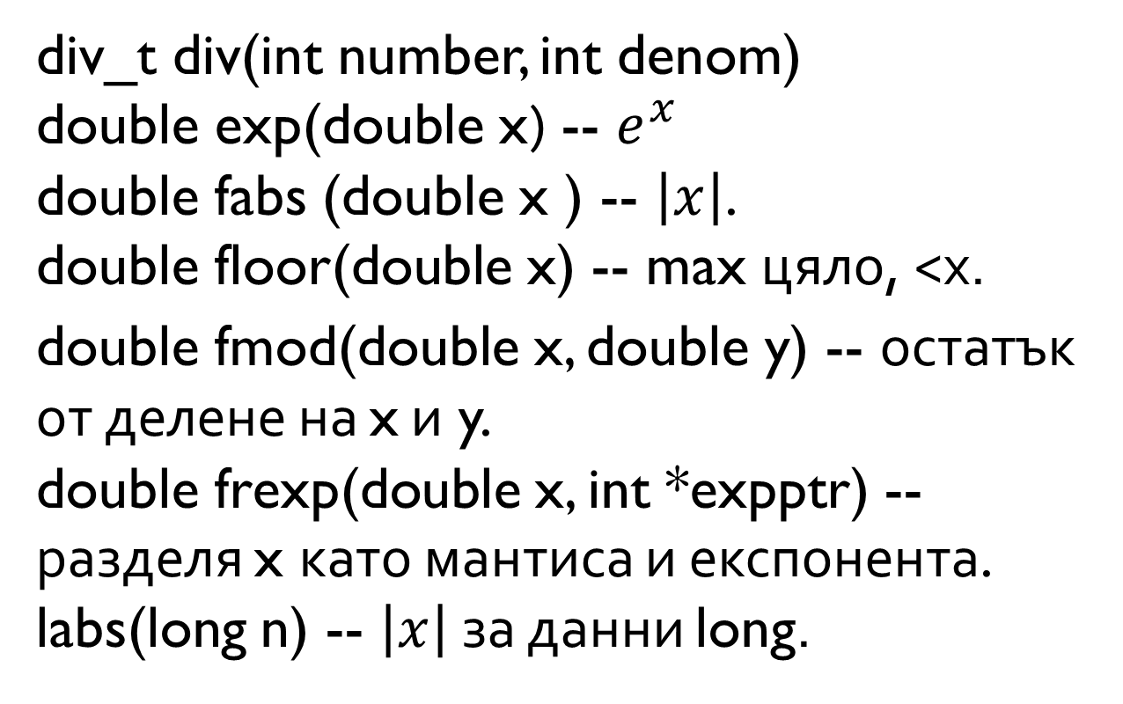
Математически функции

Slide 30
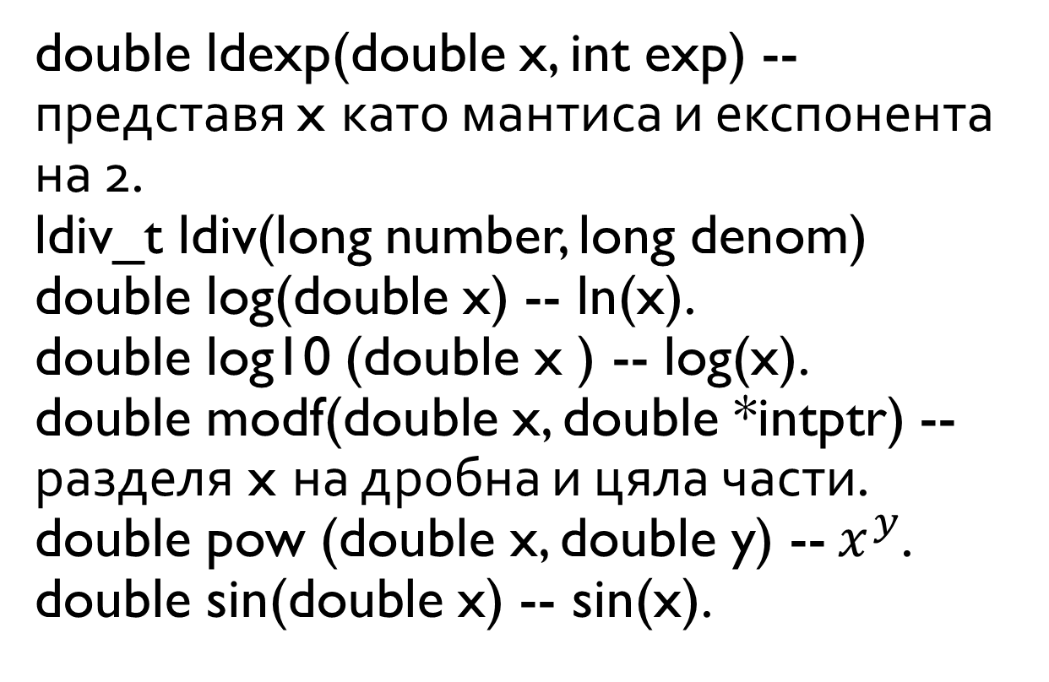
Математически функции

Slide 31
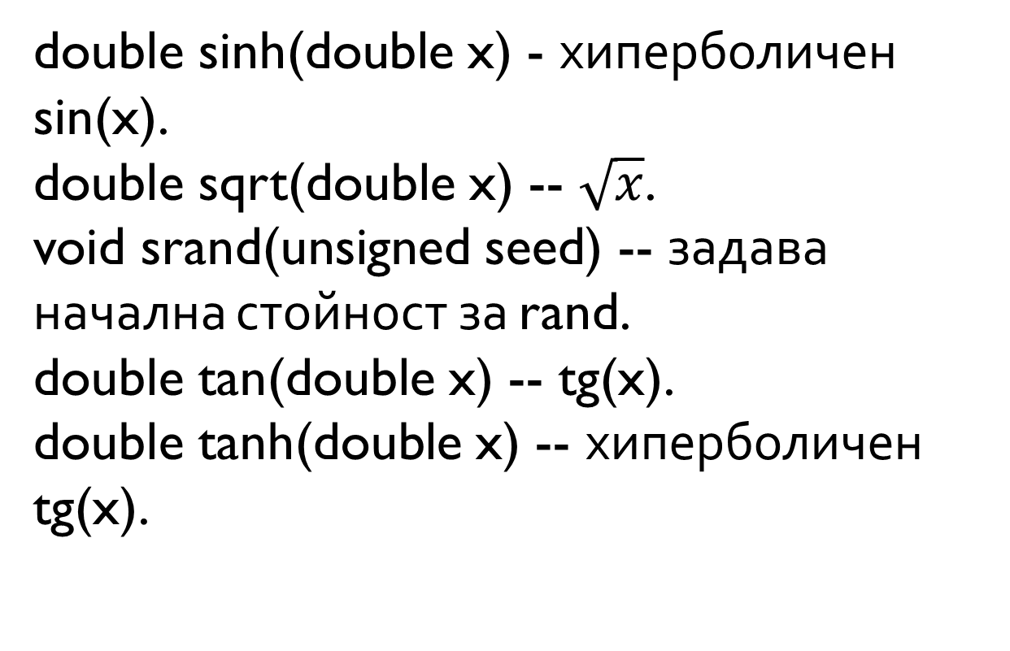
Математически функции

Slide 32
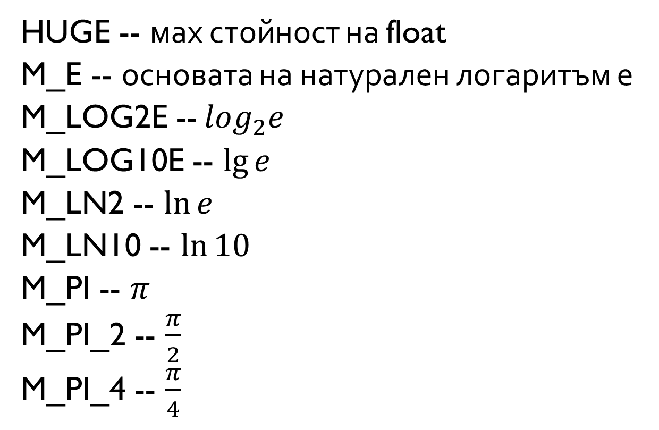
Константи

Slide 33
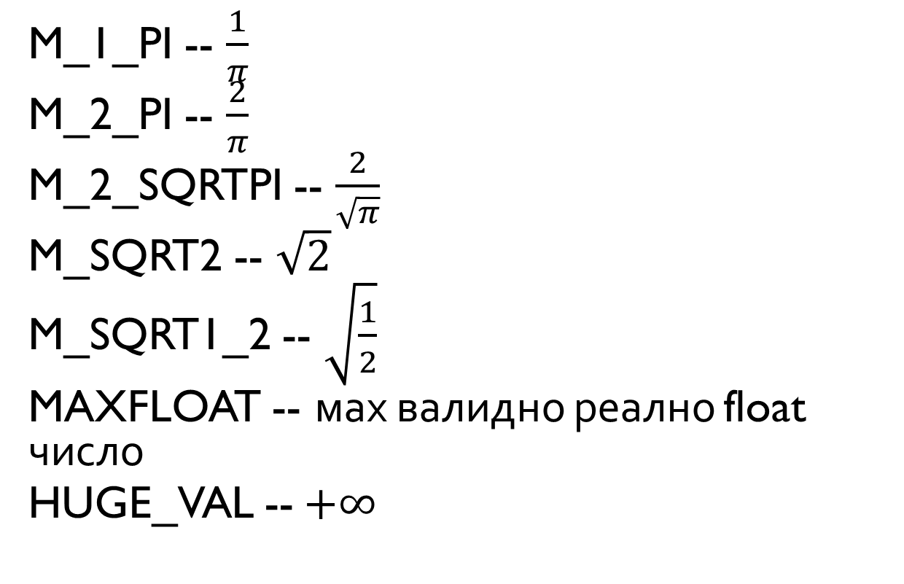
Константи

Slide 34
Max и min стойности

Slide 35
В <limits.h> са дефинирани константи за големините на интегралните типове.
CHAR_BIT | 8 | битове в char
CHAR_MAX | UCHAR_MAX или SCHAR_MAX | максимална стойност на char
CHAR_MIN | 0 или SCHAR_MIN | минимална стойност на char
INT_MAX | 32767 | максимална стойност на int
INT_MIN | -32767 | минимална стойност на int
LONG_MAX | 2147483647 | максимална стойност на long
LONG_MIN | -2147483647 | минимална стойност на long
SCHAR MAX | +127 | максимална стойност на signed char
SCHAR_MIN | -127 | минимална стойност на signed char
SHRT MAX | +32767 | максимална стойност на short
SHRT_MIN | -32767 | минимална стойност на short
UCHAR_MAX | 255 | максимална стойност на unsigned char
UINT_MAX | 65535 | максимална стойност на unsigned int
ULONG_MAX | 4294967295 | максимална стойност на unsigned long
USHRT_MAX | 65535 | максимална стойност на unsigned short

Slide 36
<float.h> съдържа константи, свързани с аритметиката с числа с плаваща запетая
FLT_RADIX | 2 | основа на експоненциалното представяне, например 2, 16
FLT_ROUNDS |  | режим на закръгляне на стойностите с плаваща запетая при събиране
FLT_DIG | 6 | десетични цифри, обозначаващи точността
FLT_EPSILON | 1E-5 | най-малкото число х, такова че 1.0+х≠1.0
FLT_MANT_DIG |  | брой на базовите FLT_RADIX числа в мантиса
FLT_MAX | 1Е+37 | максимално число c плаваща запетая
FLT_MAX_EXP |  | максимално число n, такова че изразът FLT_RADIX^{n}-1 да може да бъде представен
FLT_MIN | 1Е-37 | минимално число с плаваща запетая
FLT_MIN_EXP |  | минимално число n, такова че изразът 10^{n} да бъде нормализирано число (т.е. първата цифра след десетичната точка да бъде значеща)

Slide 37
Работа с дата и време
<time.h>

Slide 38
Въведение
Някои функции обработват местното време; ето защо то може да се различава от календарното време, поради различия в часовата зона например.
clock_t и time_t са аритметичните типове, които представят времето.
в struct tm се съдържат компонентите на календарното време.

Slide 39
Структура tm
int tm_sec; | секунди (0,61)
int tm_min; | минути (0,59)
int tm_hour; | часове след полунощ (0,23)
int tm_mday; | ден от месеца (1,31)
int tm_mon; | месеци, като броенето започва от януари (0,11)
int tm_year; | години след 1900
int tm _wday; | дни след неделя (0,6)
int tm_yday; | дни след 1 януари (0,365)
int tm_isdst; | флаг за лятното часово време
tm_sec е в диапазона 0-59. Допълнителните секунди се ползват като leap seconds в различни системи.
tm_isdst има положителна стойност по време на лятното часово време, нула извън него и отрицателна стойност, ако няма налична информация.

Slide 40
Функции за време
clock_t clock(void)
  clock връща времето на процесора, използвано от програмата от началото на нейното изпълнение; ако информацията не е налична, clock връща -1.
clock ( ) /CLOCKS_PER_SEC
  дава времето в секунди.
time_t time(time_t *tp)
  time връща текущото календарно време или -1, ако такова не е налично. Ако tp не е NULL, върнатата стойност се присвоява на *tp.

Slide 41
Функции за време
double difftime(time_t time2, time_t timel)
  dif f time връща разликата от часовете time2-timel в секунди.
time_t mktime(struct tm *tp)
  mktime преобразува локалното време от структурата *tp в календарно време, като запазва представянето, което time използва. Компонентите на времето притежават стойности в горепосочените области, mktime връща календарното време или -1, ако то не може да бъде представено в съответната форма.

Slide 42
Преобразуване на времето във различни формати
char *asctime(const struct tm *tp)
  asctime преобразува времето в структурата *tp до низ от следния вид:
  Sun Jan 3 15:14:13 1988\n\0
char *ctime(const time_t *tp)
  ctime преобразува календарното време *tp в локално; функцията е еквивалентна на asctime(localtime( t p ) )

Slide 43
Преобразуване на времето във различни формати
struct tm *gmtime(const time_t *tp)
  gmtime преобразува календарното време *tp в UTC (Coordinate Universal Time). Ако няма достъп до времето по UTC, функцията връща NULL.
struct tm *localtime(const time_t *tp)
  localtime преобразува календарното време *tp в локално.

Slide 44
Преобразуване на времето във различни формати
size_t strftime(char *s, size_t smax,const char *fmt, const struct tm *tp)
  strftime форматира информацията за датата и времето от *tp в s, в съответствие с f tm (която е аналог на форматирането с printf). Всички обикновени символи (включително '\0') се копират в s. Всяка последователност от символи от вида %с се замества,като се използват подходящи за локалната среда стойности. В s не могат да се поставят повече от smax на брой символа, strftime връща броя на символите без '\0' или нула, ако е имало повече от smax символа.

Slide 45
Форматни спецификатори
%а | абревиатура на име на ден от седмицата.
%А | пълно име на ден от седмицата.
%b | абревиатура на име на месец.
%В | пълно име на месец.
%с | локално представяне на датата и часа.
%d | ден от месеца (01-31).
%Н | час (24-часов часовник) (00-23).
%I | Час (12-часов часовник) (01-12).
%j | ден от годината (001-366).
%m | месец (01-12).
%М | минута (00-59).
%р | локален еквивалент на АМ или РМ.
%S | секунди (00-61).

Slide 46
Форматни спецификатори
%U | пореден номер на седмицата от годината (неделя се счита за първи ден от седмицата) (00-53).
%w | ден от седмицата (0-6, неделя е 0).
%W | пореден номер на седмицата от годината (понеделник се счита за първи ден от седмицата) (00-53).
%х | локално представяне на датата.
%X | локално представяне на часа.
%y | година без века, в който участва (00-99).
%Y | година с века, в който участва.
%Z | име на времевата зона, ако такава съществува.
%% | %

